Slide 1
Pluszowe misie
z bajek, książek i piosenek towarzyszące dzieciom nie od dziś

Slide 2
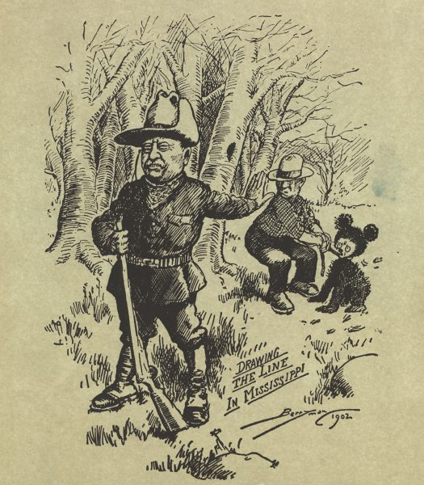
Jak narodził się pluszowy miś?
Historia pluszowego misia zaczyna się w 1902 roku, kiedy to ówczesny prezydent Stanów Zjednoczonych, Theodore Roosevelt, będąc na polowaniu, sprzeciwił się zabiciu młodego niedźwiadka. Świadkiem tego wydarzenia był Clifford Berryman, który uwiecznił tę historię na rysunku.

Slide 3
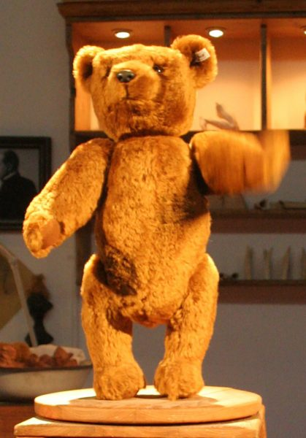
Co było dalej?
Rysunek ukazał się w waszyngtońskiej gazecie, gdzie ujrzał go Morris Michton - właściciel sklepu z zabawkami. Michton wpadł na pomysł, aby wykonać kilka zabawek przedstawiających misia i zobaczyć, jak się będą sprzedawały. Jak można się domyślać, pluszowe misie sprzedawały się znakomicie. Producent zwrócił się z prośbą do prezydenta o zezwolenie nadania misiom imienia Teddy. W ten sposób powstała nazywa Teddy Bear (miś Teddy). I tak od ponad stu laty misie towarzyszą dzieciom na całym świecie, dodają im otuchy, pocieszają, łagodzą lęk przed samotnością.

Slide 4
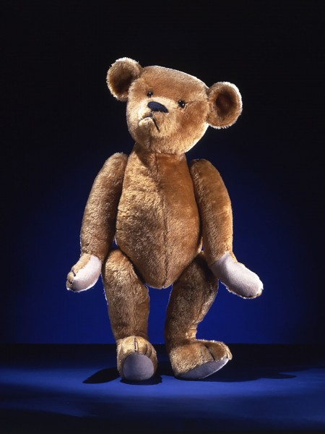

Slide 5
Margarete Steiff i pluszowe zwierzątka
W drugiej wersji pluszowe misie stworzyła pochodząca z Niemiec Margarete Steiff (1847 –1909). Sparaliżowana wskutek choroby Heinego-Medina, zajęła się szyciem pluszowych zabawek przypominających zwierzęta. Po raz pierwszy miała je zaprezentować w 1880 roku za sprawą swojego siostrzeńca, Richarda Steiffa, ale dopiero w 1903 roku zyskały popularność dzięki targom w Lipsku. Podczas wystawy zainteresował się nimi Herman Berg, poszukujący zabawek dla firmy George Borgfeldt & Company z Nowego Jorku. Podobno złożył zamówienie na 3000 sztuk, które po wyprodukowaniu miały trafić do USA. O ile informacja o wyprodukowaniu takiej liczby pluszowych misiów istnieje w archiwach firmy Steiff, tak nie ma informacji o tym, aby kiedykolwiek trafiły one do USA. W związku z tym przyjmuje się, że Steiff produkowała swoje pluszowe misie równolegle z Michtomem, nie zdając sobie nawet sprawy z istnienia jego zabawki. Natomiast w Stanach Zjednoczonych skupiono się na promowaniu zabawki Michtoma.
https://www.smartage.pl/krotka-historia-pluszowego-misia-zabawki/

Slide 6
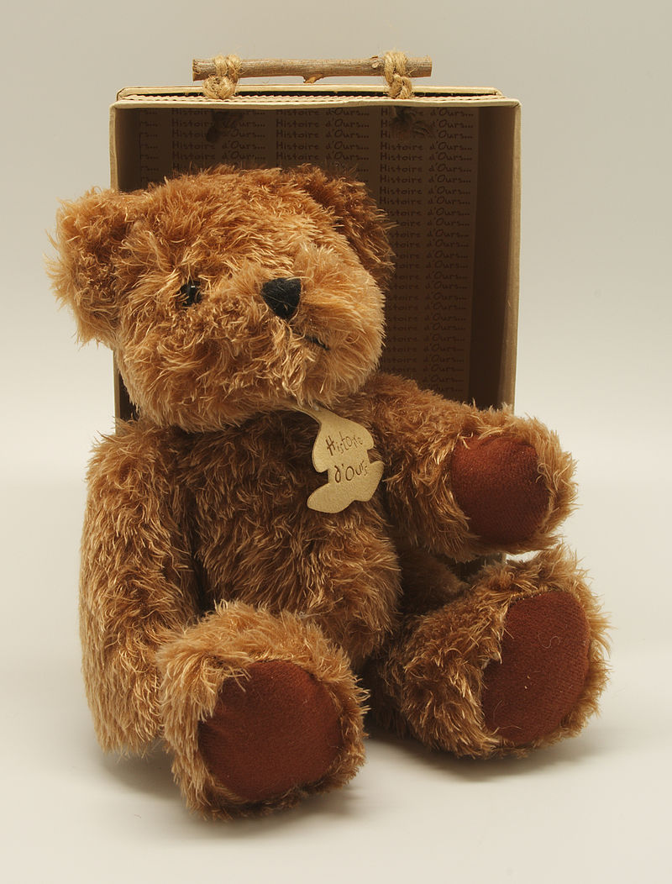
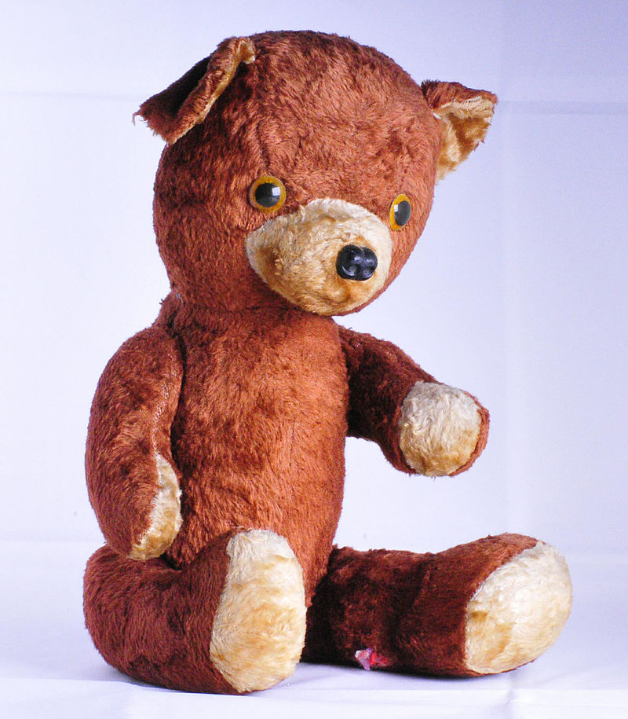
Jak wyglądały pluszowe misie dawniej?

Slide 7
Od 25 listopada 2002 r.
obchodzimy Światowy Dzień Pluszowego Misia

Slide 8
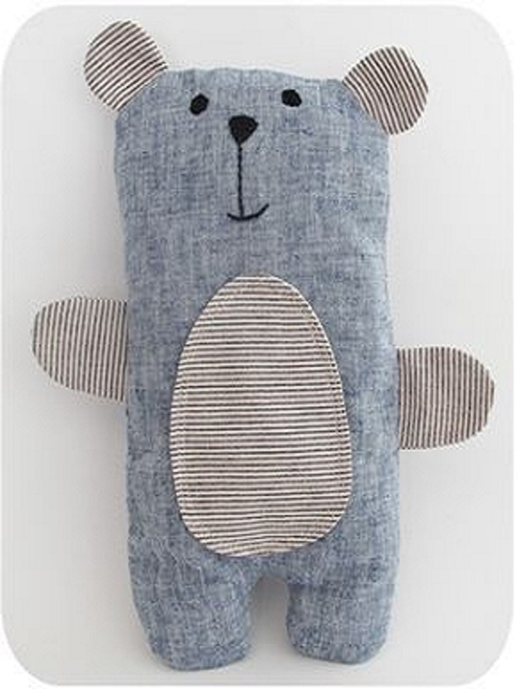
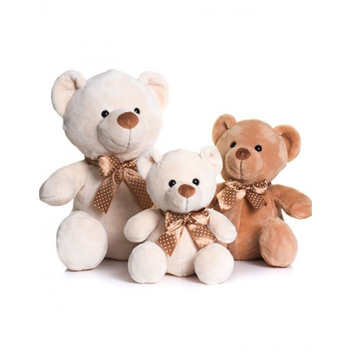
Misie z bajek i kreskówek
W jakich książkach występuje miś?
Czy znacie misie z kreskówek?
Jeśli nie to zobaczcie i poznajcie!

Slide 9
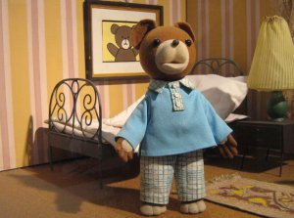
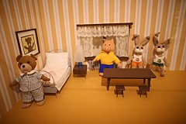
Miś Uszatek
Miś Uszatek, który charakteryzuje się klapniętym uszkiem, schludnym ubrankiem, brązowym futerkiem, nienagannym zachowaniem i zawsze pogodną mordką. Miś Uszatek narodził się 6 marca 1957 roku za sprawą pisarza Czesława Janczarskiego i ilustratora Zbigniewa Rychlickiego. Początkowo Miś Uszatek gościł głównie w pisemku dla dzieci ”Miś", którego był patronem. Później stał się bohaterem licznych książek, tłumaczonych również na obce języki. Na Uszatku wychowało się kilka pokoleń młodych Polaków. Jednak prawdziwa eksplozja jego popularności nastąpiła od 1975 roku, kiedy to rozpoczęto produkcję lalkowego serialu z Uszatkiem w roli głównej. Dzięki temu stał się najpopularniejszym Misiem w Polsce! Dorobił się 104 odcinków i kilku filmów krótkometrażowych.

Slide 10
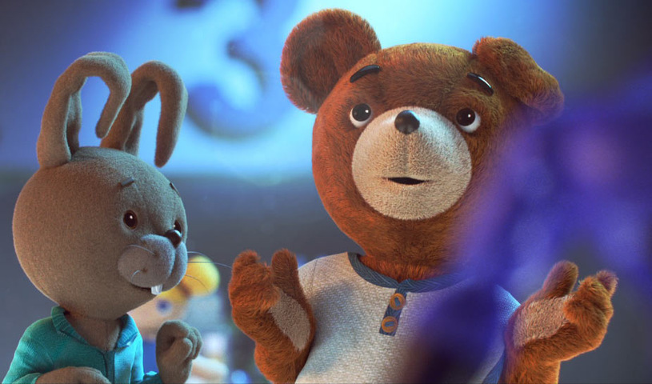

Slide 11
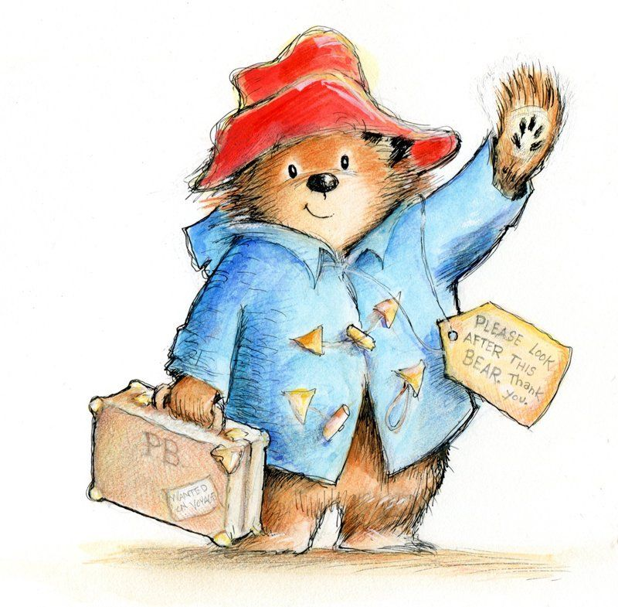
Miś Paddington
Miś Paddington (Paddington Brown) to postać niedźwiadka, którą stworzył angielski pisarz Michael Bond. Miś Paddington, jest bardziej pluszowym misiem niż prawdziwym niedźwiedziem. Występuje w 14 książkach dla dzieci i filmach animowanych. Miś urodził się w Peru, do Anglii trafił dziwnym przypadkiem. Rodzina Brownów znalazła go właśnie na stacji „Paddigton” w Londynie i stąd jego imię. Miś ma spokojny charakter, jest pomocnikiem pań Bird i Brown. Jednak jego sprytny sąsiad lubi go wykorzystywać. Przyjaźni się z panem Gruberem, właścicielem antykwariatu na Portobello Road. Zna tam także wszystkich kupców. Niedźwiadek jest dobry, miły, grzeczny, chociaż zdarzają mu się także różne kłopoty. Często bawi się z Jonatanem i Judytą.

Slide 12
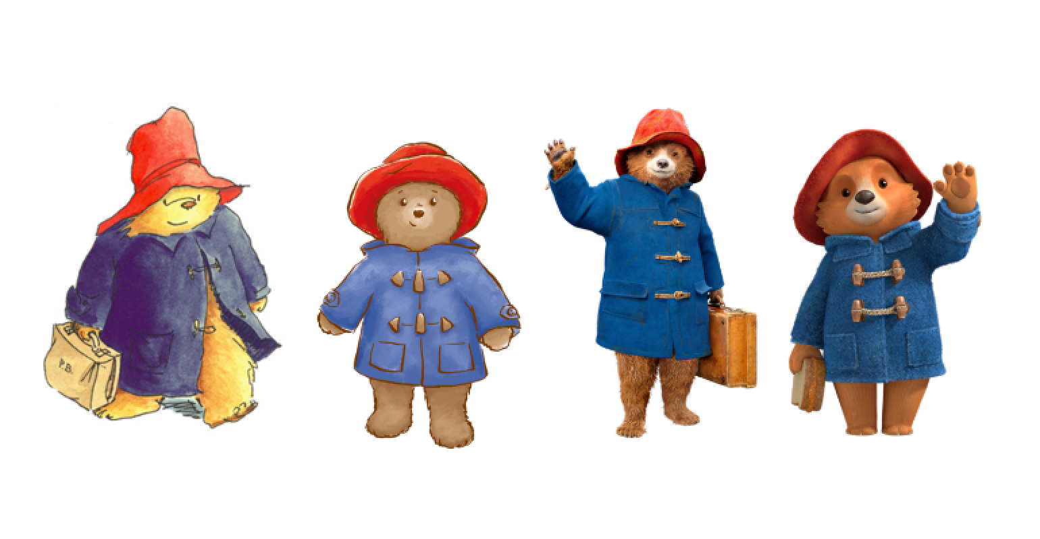

Slide 13
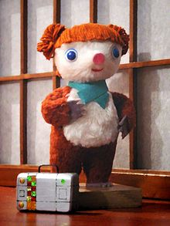
Colargol
Postać Colargola stworzyła w 1950 roku francuska pisarka Olga Pouchine dla swojego synka. Wydała o nim książeczki, nagrywała słuchowiska. W Polsce powstał film kukiełkowy (53 odcinki) o przygodach misia Colargola. Colargol to brązowy mały miś, który wraz z rodziną mieszka w lesie. Lubi chodzić do szkoły, ale często się spóźnia. Odkąd zobaczył musical marzy, by zostać śpiewakiem, jednak nie ma odpowiedniego głosu. Opowieść o Colargolu to wspaniała historia podążania za swoimi marzeniami i wielkiej mocy przyjaźni.

Slide 15
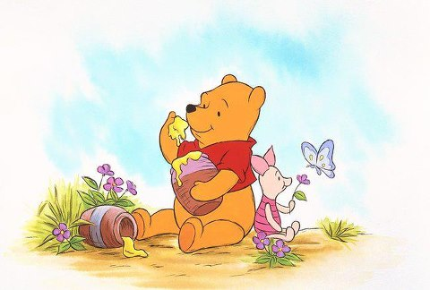
Kubuś Puchatek
Kubusia Puchatka, czyli Misia o Miłym Obejściu, lecz o Wybitnie Zadziwiającym Braku Rozumu stworzył angielski pisarz Aleksander Alan Milne. Napisał on książkę dla swojego synka Krzysia. W sierpniu 1921 r. mama Krzysia podarowała mu na pierwsze urodziny pluszowego misia ze sklepu Harrodsa w Londynie. Zabawy synka z misiem zainspirowały ojca do napisania książki, która stała się szybko nieśmiertelnym klasykiem literatury dziecięcej. Kubuś Puchatek jest grubiutkim, pluszowym misiem koloru żółtego. Pomysły misia są często - łagodnie mówiąc - nierozsądne. Mieszka w domku w drzewie, który posiada dodatkową spiżarnię, gdzie gromadzi baryłki z miodem. Dla zdobycia „Małego Co nie co” miś posuwa się często do niebezpiecznych i zabawnych rzeczy. Najlepszym przyjacielem Kubusia jest Krzyś i Prosiaczek.

Slide 16
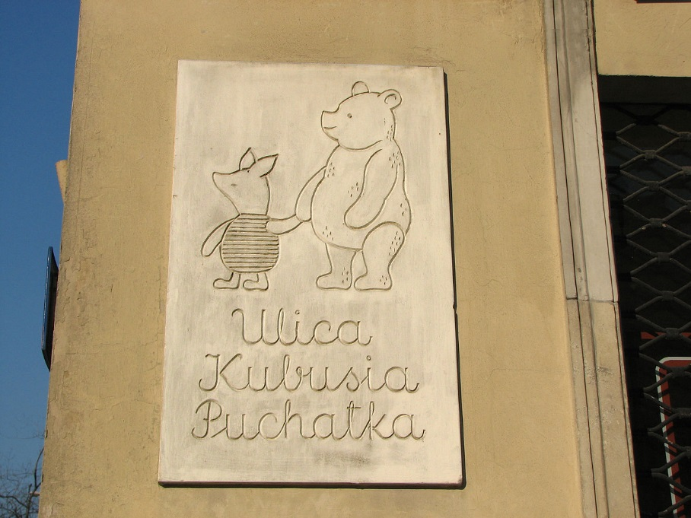

Slide 17
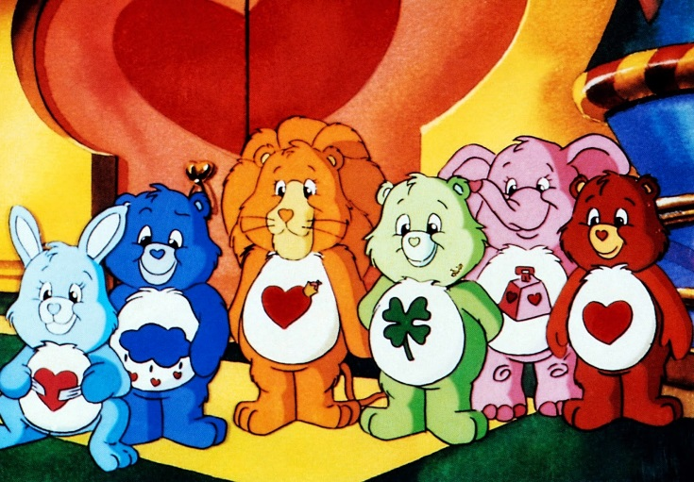
Troskliwe Misie
Troskliwe Misie to grupa dziesięciu uroczych, futrzanych przyjaciół, z których każdy ma specjalną misję. Troskliwe Misie pomagają nauczyć ludzi, jak opiekować się i dbać o drugiego człowieka. Każdy miś ma na brzuchu jasno pomalowany obrazek, pokazujący światu, o jaką dziedzinę troszczenia się każdy z nich dba. I tak jest Miś Snu, Pocieszenia, Przyjaźni, Zabawy, Szczęścia, Nastroju, Miłości, Dzielenia, Czułości i Życzeń. Troskliwe Misie w chmurkowym domku uczą się nawzajem, jak się troszczyć. Czasami muszą pospieszyć na Ziemię, aby pomóc złagodzić kryzys w dbaniu i troskliwości u ludzi. Gdziekolwiek Troskliwe Misie są, czy będą i cokolwiek będą robić, w swój mięciutki i zabawny sposób zawsze dzielą swój specjalny dar troszczenia się z każdym, kogo napotkają na drodze.

Slide 18
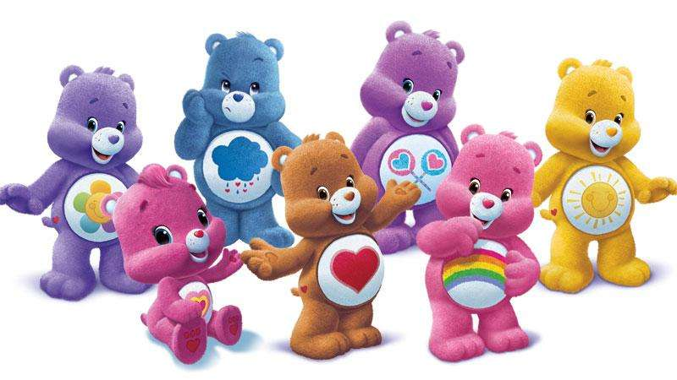

Slide 19
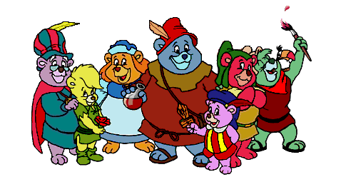
Gumisie
Gumisie to serial autorstwa Disneya (powstał w 1985 roku) oraz nazwa jego głównych bohaterów wyglądem przypominających niedźwiadki. 500 lat temu mityczne, potężne Gumisie, opuściły swoje domy, w obawie przed ludźmi. W dawnej siedzibie pozostała ich mała garstka, która w ciągu pokoleń, przekazywała sobie wiedzę o swoich przodkach. Po wielu latach, w pamięci ludzi, pozostały już tylko legendy o tych małych stworkach. Ale one przetrwały, a obecne piąte pokolenie, siedmiu mieszkańców, zajmuje siedzibę znajdującą się w ogromnym drzewie w Gumisiowej Dolinie. Swoją wiedzę czerpią z ogromnej księgi, która jest pełna czarów i legend. Gumisie znajdują się w centrum dziwnych i niezwykłych wydarzeń, jakie dzieją się na terenie królestwa Dunwyn i poza nim.

Slide 20
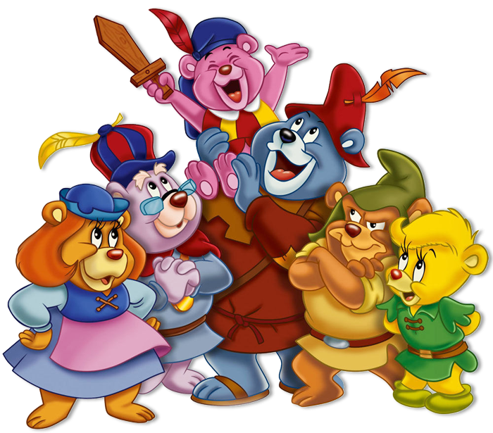

Slide 21
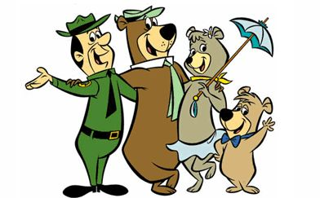
Miś Yogi
Miś Yogi to postać z seriali i filmów animowanych produkowanych przez amerykańską wytwórnię Hanna-Barbera. Yogi zadebiutował w 1958 roku jako postać drugoplanowa w serialu o Psie Huckleberrym. Widzowie z miejsca go pokochali i w 1961 roku Yogi otrzymał swój własny serial. Yogi mieszka w fikcyjnym parku narodowym Jellystone, którego nazwa jest nawiązaniem do Yellowstone, słynnego i najstarszego na świecie parku w USA. Imię samego misia pochodziło od Yogie’ego Berry, czołowego baseballisty lat 50. Wraz ze swoim małym przyjacielem Boo-Boo zajmują się przede wszystkim zdobywaniem jedzenia, najchętniej poprzez kradzież koszy piknikowych turystów. Przeto Strażnik Smith musi pilnować Yogi’ego.

Slide 22
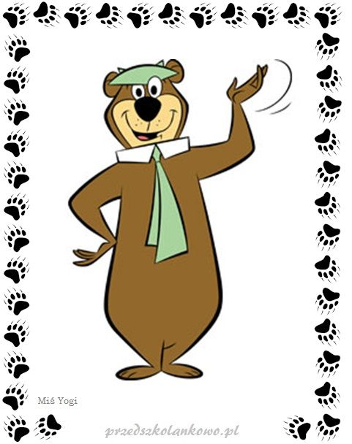

Slide 23
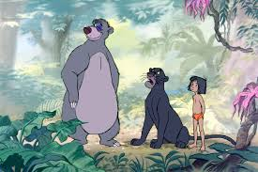
Księga dżungli
„Księga dżungli” to książka Rudyarda Kiplinga, ale też film animowany ze studia Walta Disneya. Tym razem to sam Disney, będący pod wrażeniem prozy Kiplinga, zadecydował o produkcji tego filmu. Jest to barwna, rozśpiewana opowieść o przyjaźni, zabawie i przygodzie. Mądra stara pantera, Bagheera, namawia swego przyjaciela Mowgliego, chłopca wychowanego przez wilki, aby szukał bezpiecznego schronienia wśród ludzi, w pobliskiej wiosce. Ale chłopiec nie zgadza się. Czuje, że jego domem jest dżungla. Ucieka i poznaje niedźwiedzia Baloo, uroczego olbrzyma - optymistę. Nowi przyjaciele wyruszają na wspólną wędrówkę. Spotykają na swej drodze szalonego orangutana, węża - hipnotyzera i groźnego tygrysa Shere Khana.

Slide 24
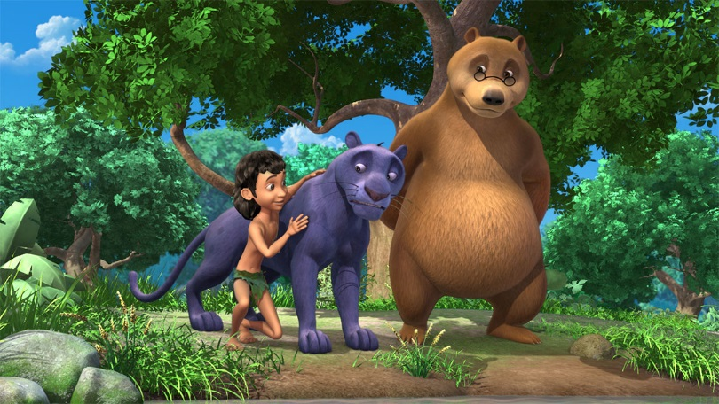
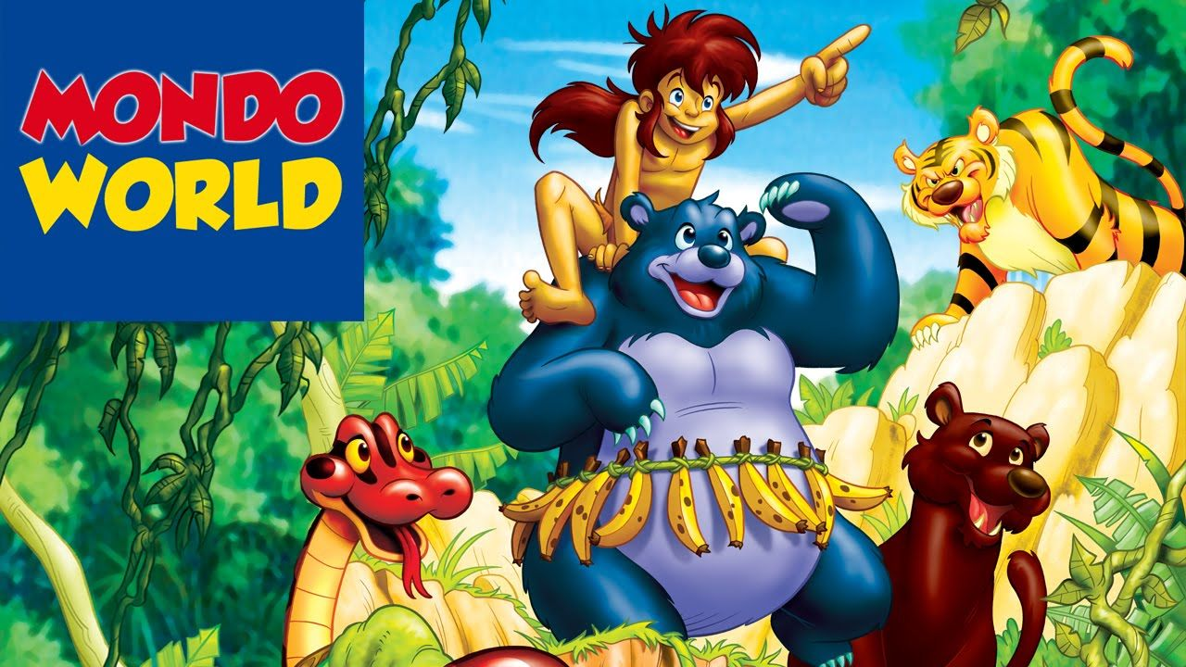
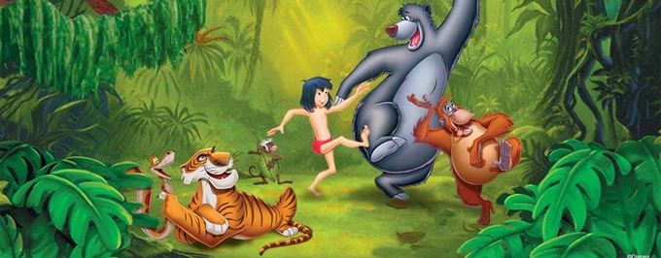

Slide 25
Mój brat niedźwiedź
To następny amerykański film animowany wytwórni filmowej Disneya. Akcja rozgrywa się w odległych czasach. W puszczy mieszkają ludzie; wśród nich – trzech braci. Gdy niedźwiedzica, w obronie potomka, zabija najstarszego z nich, najmłodszy – Kenai, w odwecie uśmierca zwierzę. A sam jednak za sprawą duchów, zamienia się w niedźwiedzia. Denahi, średni brat, przekonany, że to właśnie ten niedźwiedź winien jest wszystkim nieszczęściom, zaczyna go ścigać. Jedyną szansą Kenai’a jest przyjaźń z młodziutkim grizzly, Kodą. Koda nie wie, że Kenai jest odpowiedzialny za śmierć jego matki...

Slide 27
Masza i Niedźwiedź
Masza i Niedźwiedź to rosyjski serial animowany stworzony przez Andrieja Dobrunowa, Olega Kuzowkowa oraz Dmitrija Lowejka. Wyprodukowany przez Animaccord. Premiera serialu miała miejsce 7 stycznia 2009. W Polsce serial jest emitowany od 1 września 2014 roku. Idea i nazwa serialu nawiązują do popularnej rosyjskiej bajki ludowej opowiadającej o wspólnym życiu zagubionej w lesie niesfornej dziewczynki Maszy i dawnego zasłużonego niedźwiedzia cyrkowego.

Slide 28
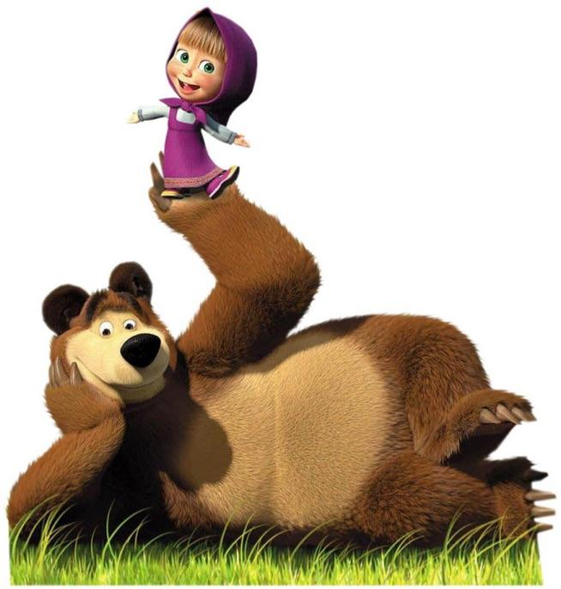

Slide 29
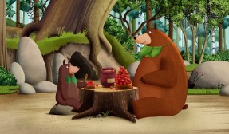
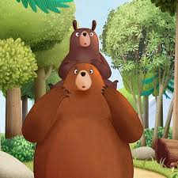
Przytul mnie!
„Przytul mnie!” to polska animacja dla dzieci, która w zabawny sposób portretuje wyjątkową więź między Tatą i Małym Misiem. Serial uczy dzieci i ich rodziców uważności na małe gesty i słowa, dzięki którym tworzymy i utrzymujemy dobre relacje. Misie przeżywając zabawne przygody odkrywają, czym jest przyjaźń, otwartość oraz odpowiedzialność. Serial powstał na podstawie książki „Proszę mnie przytulić” autorstwa Przemysława Wechterowicza i Emilii Dziubak.

Slide 30
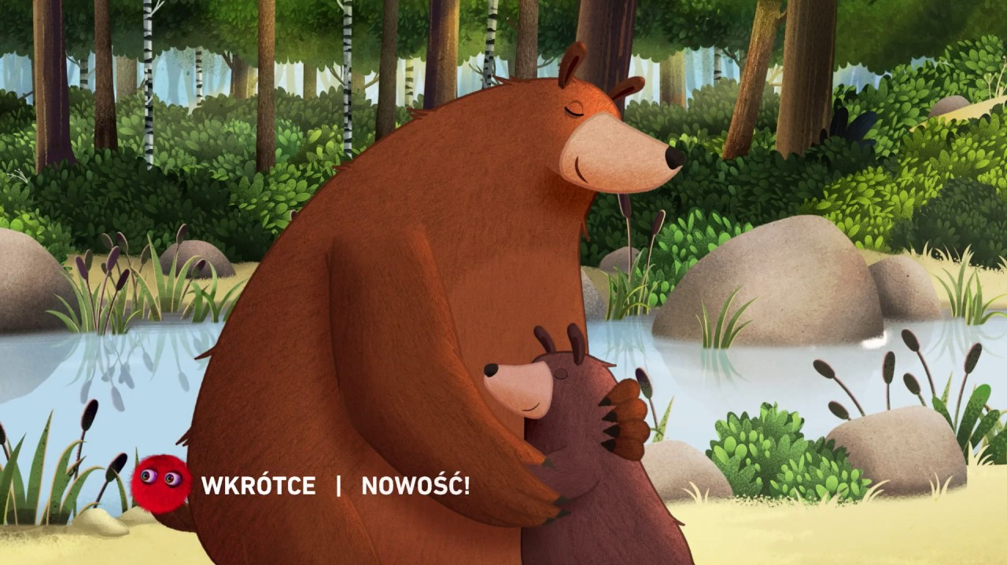

Slide 31
Latające misie
Latające misie / Małe latające niedźwiadki (ang. The Little Flying Bears) – chorwacko-kanadyjski serial animowany wyprodukowany przez Zagreb Film i CinéGroupe w latach 1990-1991. Kreskówka ma wydźwięk proekologiczny. Głównym tematem serialu jest walka o ochronę natury. W fabule serialu powiada o przygodach grupy małych misiów, które potrafią latać dzięki skrzydłom i mieszkają w magicznym drzewie.
W Polsce serial był emitowany w wersji lektorskiej w pasmie wspólnym TVP Regionalnej do 16 października 1997 roku. Premiera polskiej wersji dubbingowej odbyła się 23 czerwca 2002 roku w TVP1, a ostatni odcinek wyemitowano 16 marca 2003. Serial następnie był powtarzany na kanale TVP Polonia do 3 października 2004.

Slide 32
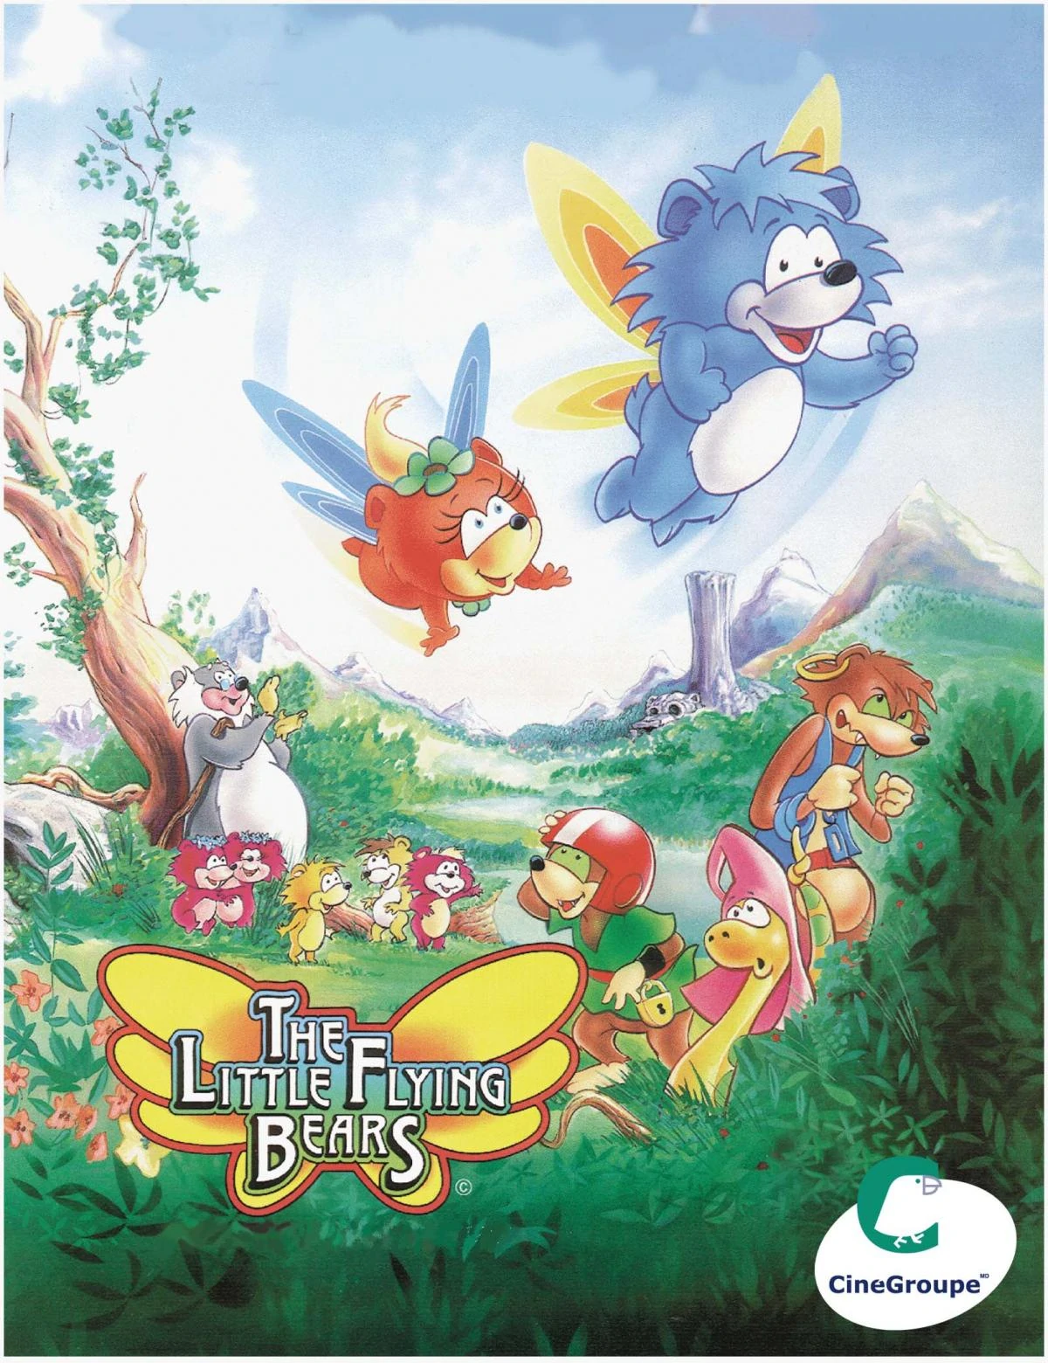
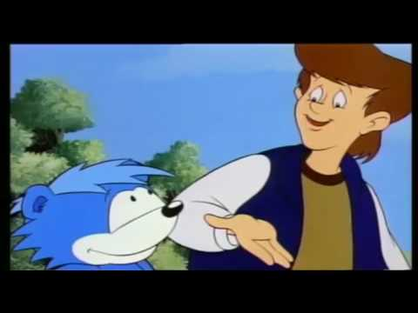

Slide 33
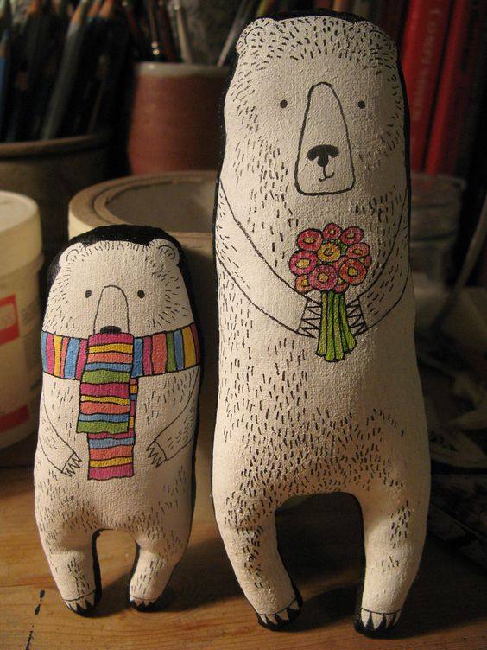
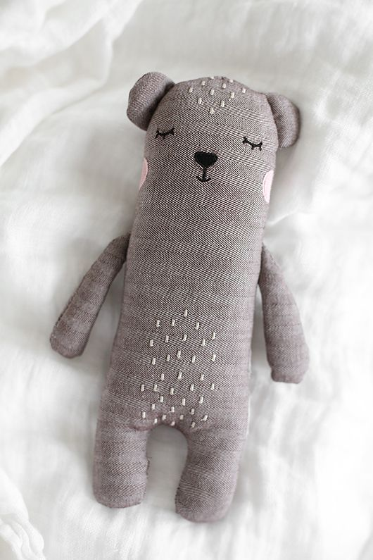

Slide 34
Proszę Państwa, oto „Miś”!
Pierwszy numer czasopisma "Miś - Przyjaciel Najmłodszych" ukazał się 15 lutego 1957 roku. Ważnym momentem w historii "Misia" stał się rok 1975, kiedy to do dwutygodnika dołączono kartonową wkładkę, z której można było wyczarować bajkowe postaci. Kolejną ważną datą dla pisma był rok 1992, kiedy to "Miś" stał się w pełni kolorowy. Czasopismo powstało w całości dla dzieci, by je uczyć i wychowywać, pokazywać i wyjaśniać świat, by być ich najlepszym przyjacielem. I tak jest do dziś. „Miś” od półwiecza uczula dzieci na krzywdę, uczy zrozumienia i tolerancji, włączając się w akcje charytatywne, pomagając bezdomnym zwierzakom w schroniskach, uwrażliwiając w ten sposób swych małych czytelników na krzywdę innych.

Slide 36
Książki z misiem
Julia Boehme „Trzyminutowe opowiadania o misiach”
Michael Bond – seria o Misiu Paddingtonie
Joanna Chmielewska „Pafnucy: opowieści o dobrym niedźwiedziu”
Honorata Chróścielewska „Pożegnanie z misiem”
”Cyrkowe sztuczki Gumisiów”
Disney „Mój brat niedźwiedź”
Czesław Janczarski – seria o Misiu Uszatku
Janosch „Ach, jak cudowna jest Panama”
Rudyard Kipling „Księga dżungli”
Gosta Knutsson „Nalle, wesoły niedźwiadek”
Aleksander Alan Milne „Kubuś Puchatek”; „Chatka Puchatka”
Janina Porazińska „Pamiętnik Czarnego Noska”
Ewa Szelburg-Zarembina „Przygoda Misia”
Anna Szymanowska „Przygody misia Guziczka”
Bogusław Zeman „Opowieści misia Tulisia: bajki dla chorusków i nie tylko…”

Slide 38
Piosenka
I. Pluszowy miś, z wystawy miś na spacer chciał do dzieci iść. A że był zuch, ten dzielny miś, zastukał do przedszkolnych drzwi. Dyżurny więc dziwuje się. Dokąd chcesz iść? No powiedz! Gdzie? Ja chcę być tam - powiada miś - gdzie bawi się Ola i Krzyś. Klawy do zabawy, zwyczajny z wystawy. Pogodny i wesoły, niesforny, mały miś. Radosny i kochany, maluchom oddany. Odważny i wesoły, nieduży, śmieszny miś.
Ref. 2x Pokochaj pluszowego misia on przyjacielem dzieci jest. Dorotka, Adaś i Justysia wesoło wszyscy bawmy się!
II. Pluszowy miś, figlarny miś. Już tańczy z nim Ola i Krzyś. Zaśpiewaj nam! - zawołał Zbyś. I z dziećmi wnet zaśpiewał miś. Klawy do zabawy, zwyczajny z wystawy. Pogodny i wesoły, niesforny, mały miś. Radosny i kochany, maluchom oddany. Odważny i wesoły, nieduży, śmieszny miś.
Ref. 2x Pokochaj pluszowego misia on przyjacielem dzieci jest. Dorotka, Adaś i Justysia wesoło wszyscy bawmy się!

Slide 39
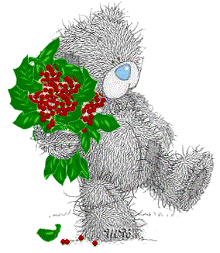
Do zobaczenia z rok!
Dziękuje z uwagę!

